Slide 1

Api SECURITY CHALLENGE CISCO COMPETITION
BEN COHEN
YUVAL BAR-MAOZ

Slide 2

הפתרון -
במהלך הData Exploration שערכנו, יצרנו גרף לכל עמודה על מנת לראות באופן ויזואלי את האנומליות בכל עמודה ביחס לווירוסים השונים.
לאחר מכן יצרנו פיצ'רים ייחודים לDataFrame בהתאם לאנומליות השונות שזיהנו.
נציין שלdatasets 1-2 ול datasets 3-4 השתמשנו בקוד שונה.

Slide 3
Log forging
יצרנו עמודה חדשה בשם logf, אשר בודקת האם ה request URL, מתחיל כך:
http://127.0.0.1:5000/orders/check/exists?val=
הפיצ'ר מכניס לעמודה את הערך 1 במידה והוא מתחיל כך אחרת מכניס 0.
Sql injection
יצרנו רשימה של מילים של שאילתות SQL, (“SELECT”, “FROM”, “where”).
הפיצ'ר שלנו סוכם כמה פעמים מופיעים המילים החשודות בrequest.url.
rce
יצרנו רשימה של מילים שראינו שחוזרות בעמודה request.url בנוזקות מסוג RCE, (“alert”, “os”, “__”).
הפיצ'ר שלנו סוכם כמה פעמים מופיעים המילים החשודות בrequest.url.
GENERAL features
יצרנו שני פיצ'רים כללים כך שהראשון מחשב את אורך הrequest.url והשני השני מחשב את אורך הrespons.body.

Slide 4
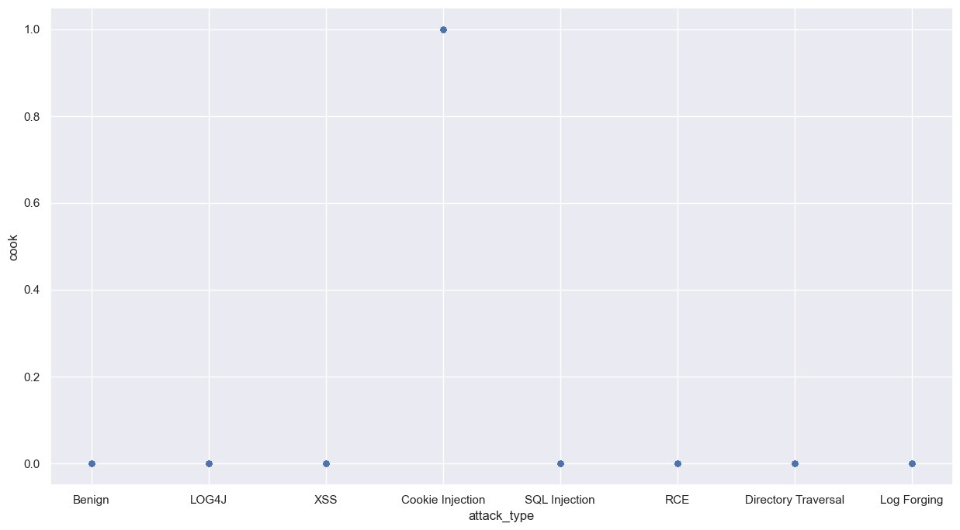
Cookie injection
יצרנו עמודה חדשה בשם cook, אשר בודקת האם ה request URL, מתחיל כך:
http://127.0.0.1:5000/cookielogin
בכל מתקפה של cookie injection הרישא של הrequesrt.url היה כזה.
הפיצ'ר מכניס לעמודה את הערך 1 במידה והוא מתחיל כך אחרת מכניס 0.

Slide 5
log4j
הבעיה העיקרית שלנו הייתה עם הLOG4J. אנחנו זיהנו אותו בתור BENIGN ולא בתור MALWARE.
Log4j היא ספריית קוד פתוח מבוססת Java, המשמשת לניהול קובצי לוג.
כאשר הבטנו בגרפים שיצרנו ראינו 3 אנומליות אצל הlog4j, ולכן יצרנו DataFrame חדש שבודק אם לפחות באחת מהעמודות מופיעה האנומליה שראינו בגרפים.
האנומליות היו בעמודות :
request.headers.Sec-Fetch-Dest, request.headers.Sec-Fetch-Site, request.headers. Accept-Encoding

Slide 6
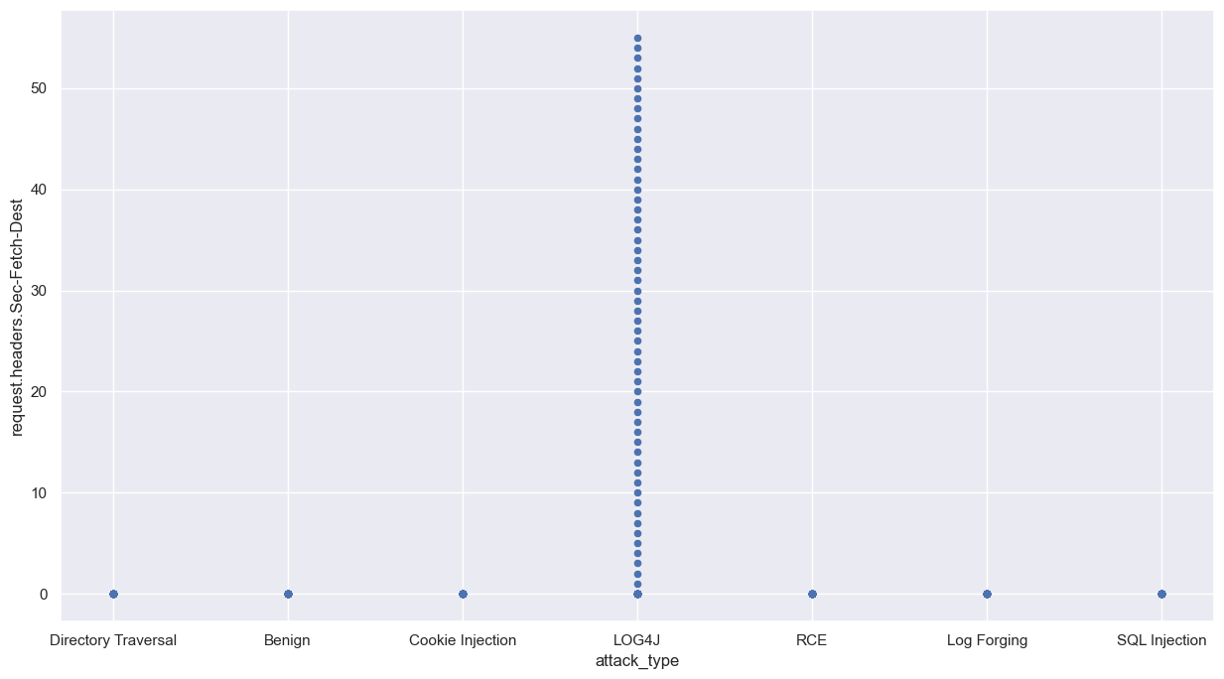
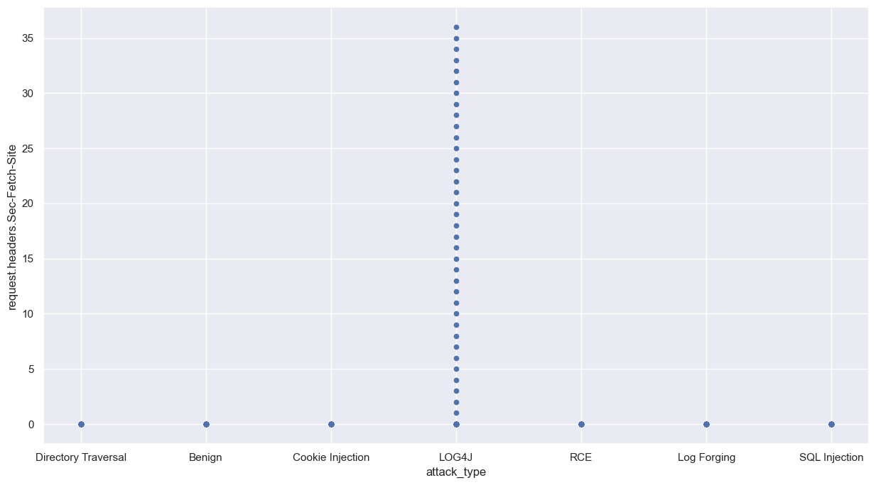

request.headers.Sec-Fetch-Dest
log4j
האנומליות שזיהנו היו בפיצ'רים הבאים -
אפילו שוויזואלית קל מאוד לזהות את האנומליות, המודל שלנו עדיין לא הצליח לזהות אותם בצורה מספקת אז היינו צריכים לחשוב מה להוסיף.
request.headers.Sec-Fetch-Site
request.headers. Accept-Encoding

Slide 7
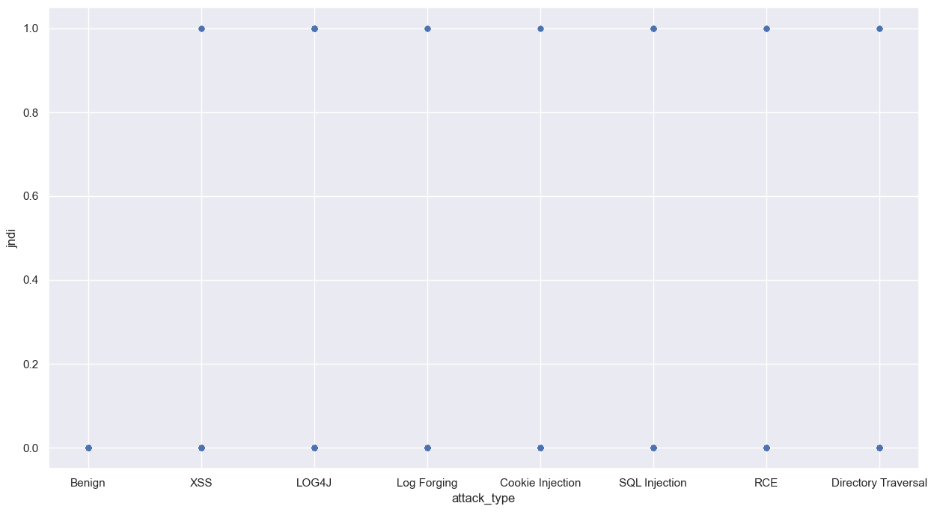
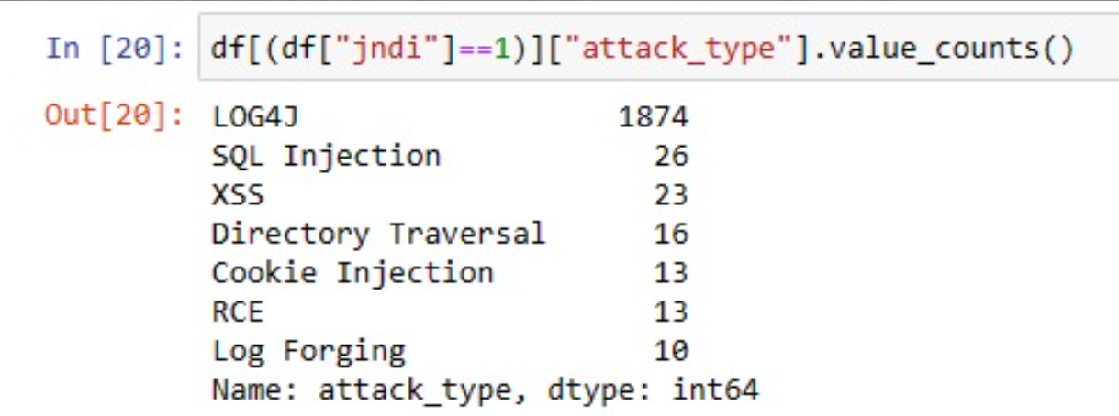
log4j
Log4j משתמש בתכונת חיפוש בשם Java Naming and Directory Interface (JNDI).
ראינו שכאשר עשינו חיפוש אם מופיע השם JNDI בrequest.headers.Set-Cookie, הופיעו לנו רק קבצי נוזקות, בעיקר log4J.
וכאשר השתמשנו בשני הפיצ'רים ביחד הגענו לתוצאה יותר טובה.
כמות המופעים של "jndi" בכל נוזקה
הגרף מראה אם קיימת נוכחות של jndi”" בכל אחת מהנוזקות

Slide 8
תוצאות -
Dataset_label_1 scores: {'Accuracy': 1.0, 'Precision': 1.0, 'Recall': 1.0, 'F1': 1.0}
Dataset_label_2 scores: {'Accuracy': 1.0, 'Precision': 1.0, 'Recall': 1.0, 'F1': 1.0}
Dataset_label_3 scores:
{'Accuracy': 0.9998431372549019, 'Precision': 0.9996078559463895, 'Recall': 0.9996078559463895, 'F1': 0.9996078559463895}
Dataset_label_4 scores:
{'Accuracy': 1.0, 'Precision': 1.0, 'Recall': 1.0, 'F1': 1.0}
Dataset_attack_type_3 scores:
{'Accuracy': 0.9994901960784314, 'Precision': 0.994456527289292, 'Recall': 0.9990763213436606, 'F1': 0.996744711907973}
Dataset_attack_type_4 scores:
{'Accuracy': 0.9996899513223576, 'Precision': 0.9980974124809741, 'Recall': 0.998417449643443, 'F1': 0.9982484905673421}

Slide 9

תודה!

